Slide 1




Slide 2
PRISMA TECHNO
Como gravadora desde 2017, a Prisma vem alcançando grande notoriedade nacional e internacional, recebendo suportes de grandes artistas como RicAhie Hawtin, Pan-Pot, Fideles, Clint Stewart, Blancah entre outros que, não apenas acreditaram em nosso som, mas também tocaram nossa música em clubes e festivais de todo o mundo.

Slide 3


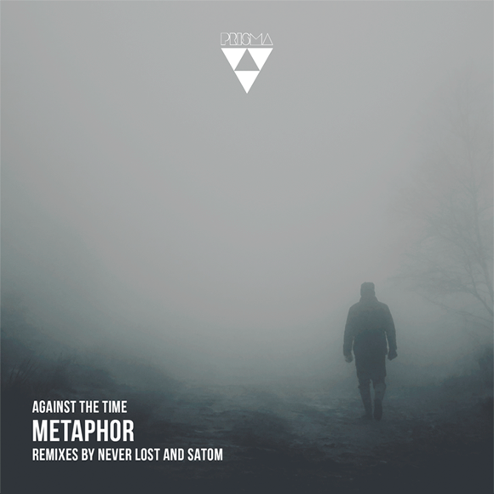



GRAVADORA
27 de março de 2017, ocorre o primeiro lançamento da gravadora Prisma Techno, o V.A. “Ignis”. De lá para cá, foram 13 lançamentos, entre EPs, VAs e Álbuns, contando com a participação de 59 artistas ao redor do Brasil e do Mundo.
PRSM001 - IGNS PRSM002 - DYSMETRIA PRSM003 - PARALLAX PRSM004 - RUSH PRSM005 - VENUS PRSM006 - VALLEY OF THE SHADOW PRSM007 - PINEAL CONNECTION PRSM008 - ALQUIMIA PRSM009 - THITO FABRES PRESENTS: EVOLUTION PRSM010 - ORBIT PRSM011 - PARADISE PRSM012 - MOVING THE MOON PRSM013 - METAPHOR PRSM014 - BRAINSTORM
PRSM015 - BLACKLIGHT

Slide 4



THITO FABRES (A&R)
O significado da música para Thito Fabres é o significado de sua própria vida, o seu estilo de vida. A maneira mais fácil de descrever sua arte é dizer que ele nasceu para inspirar as pessoas através de sua jornada pessoal pela música. Seu trabalho está associado a vanguarda da música eletrônica: ouvir Thito Fabres é ouvir algo novo. Sua coragem incomparável e desejo inquebrável de romper fronteiras o diferencia de qualquer outro DJ. Seu som, com base no Techno, é espacial, futurista e hitech, transitando entre o melódico e o obscuro.
/thitofabres

Slide 5
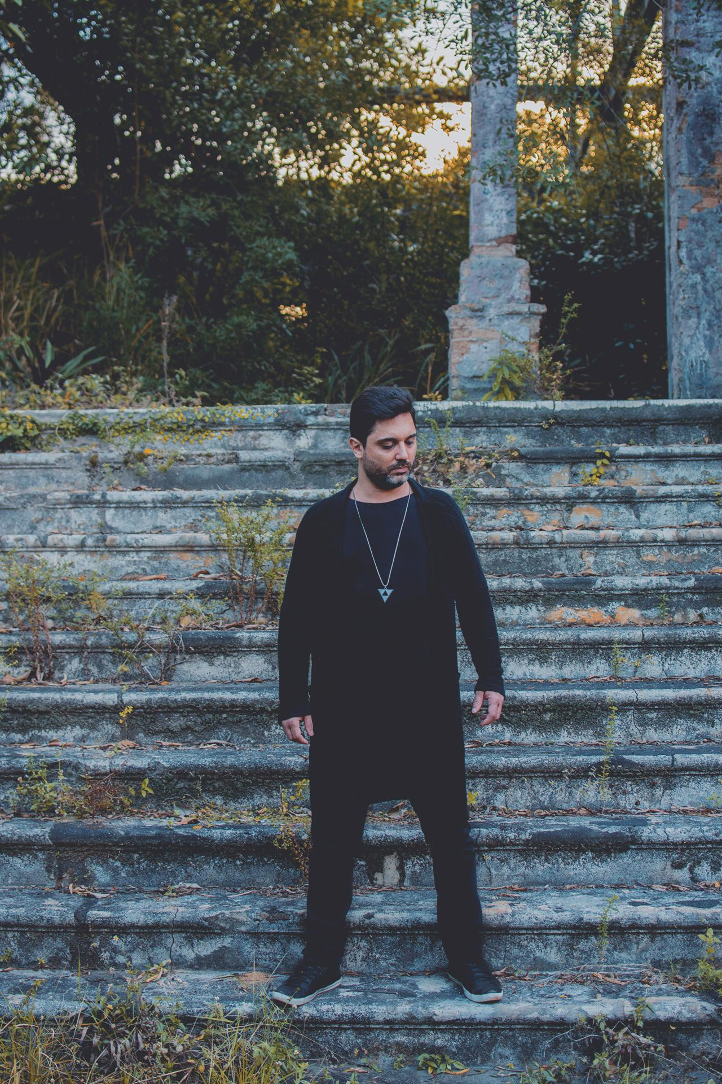
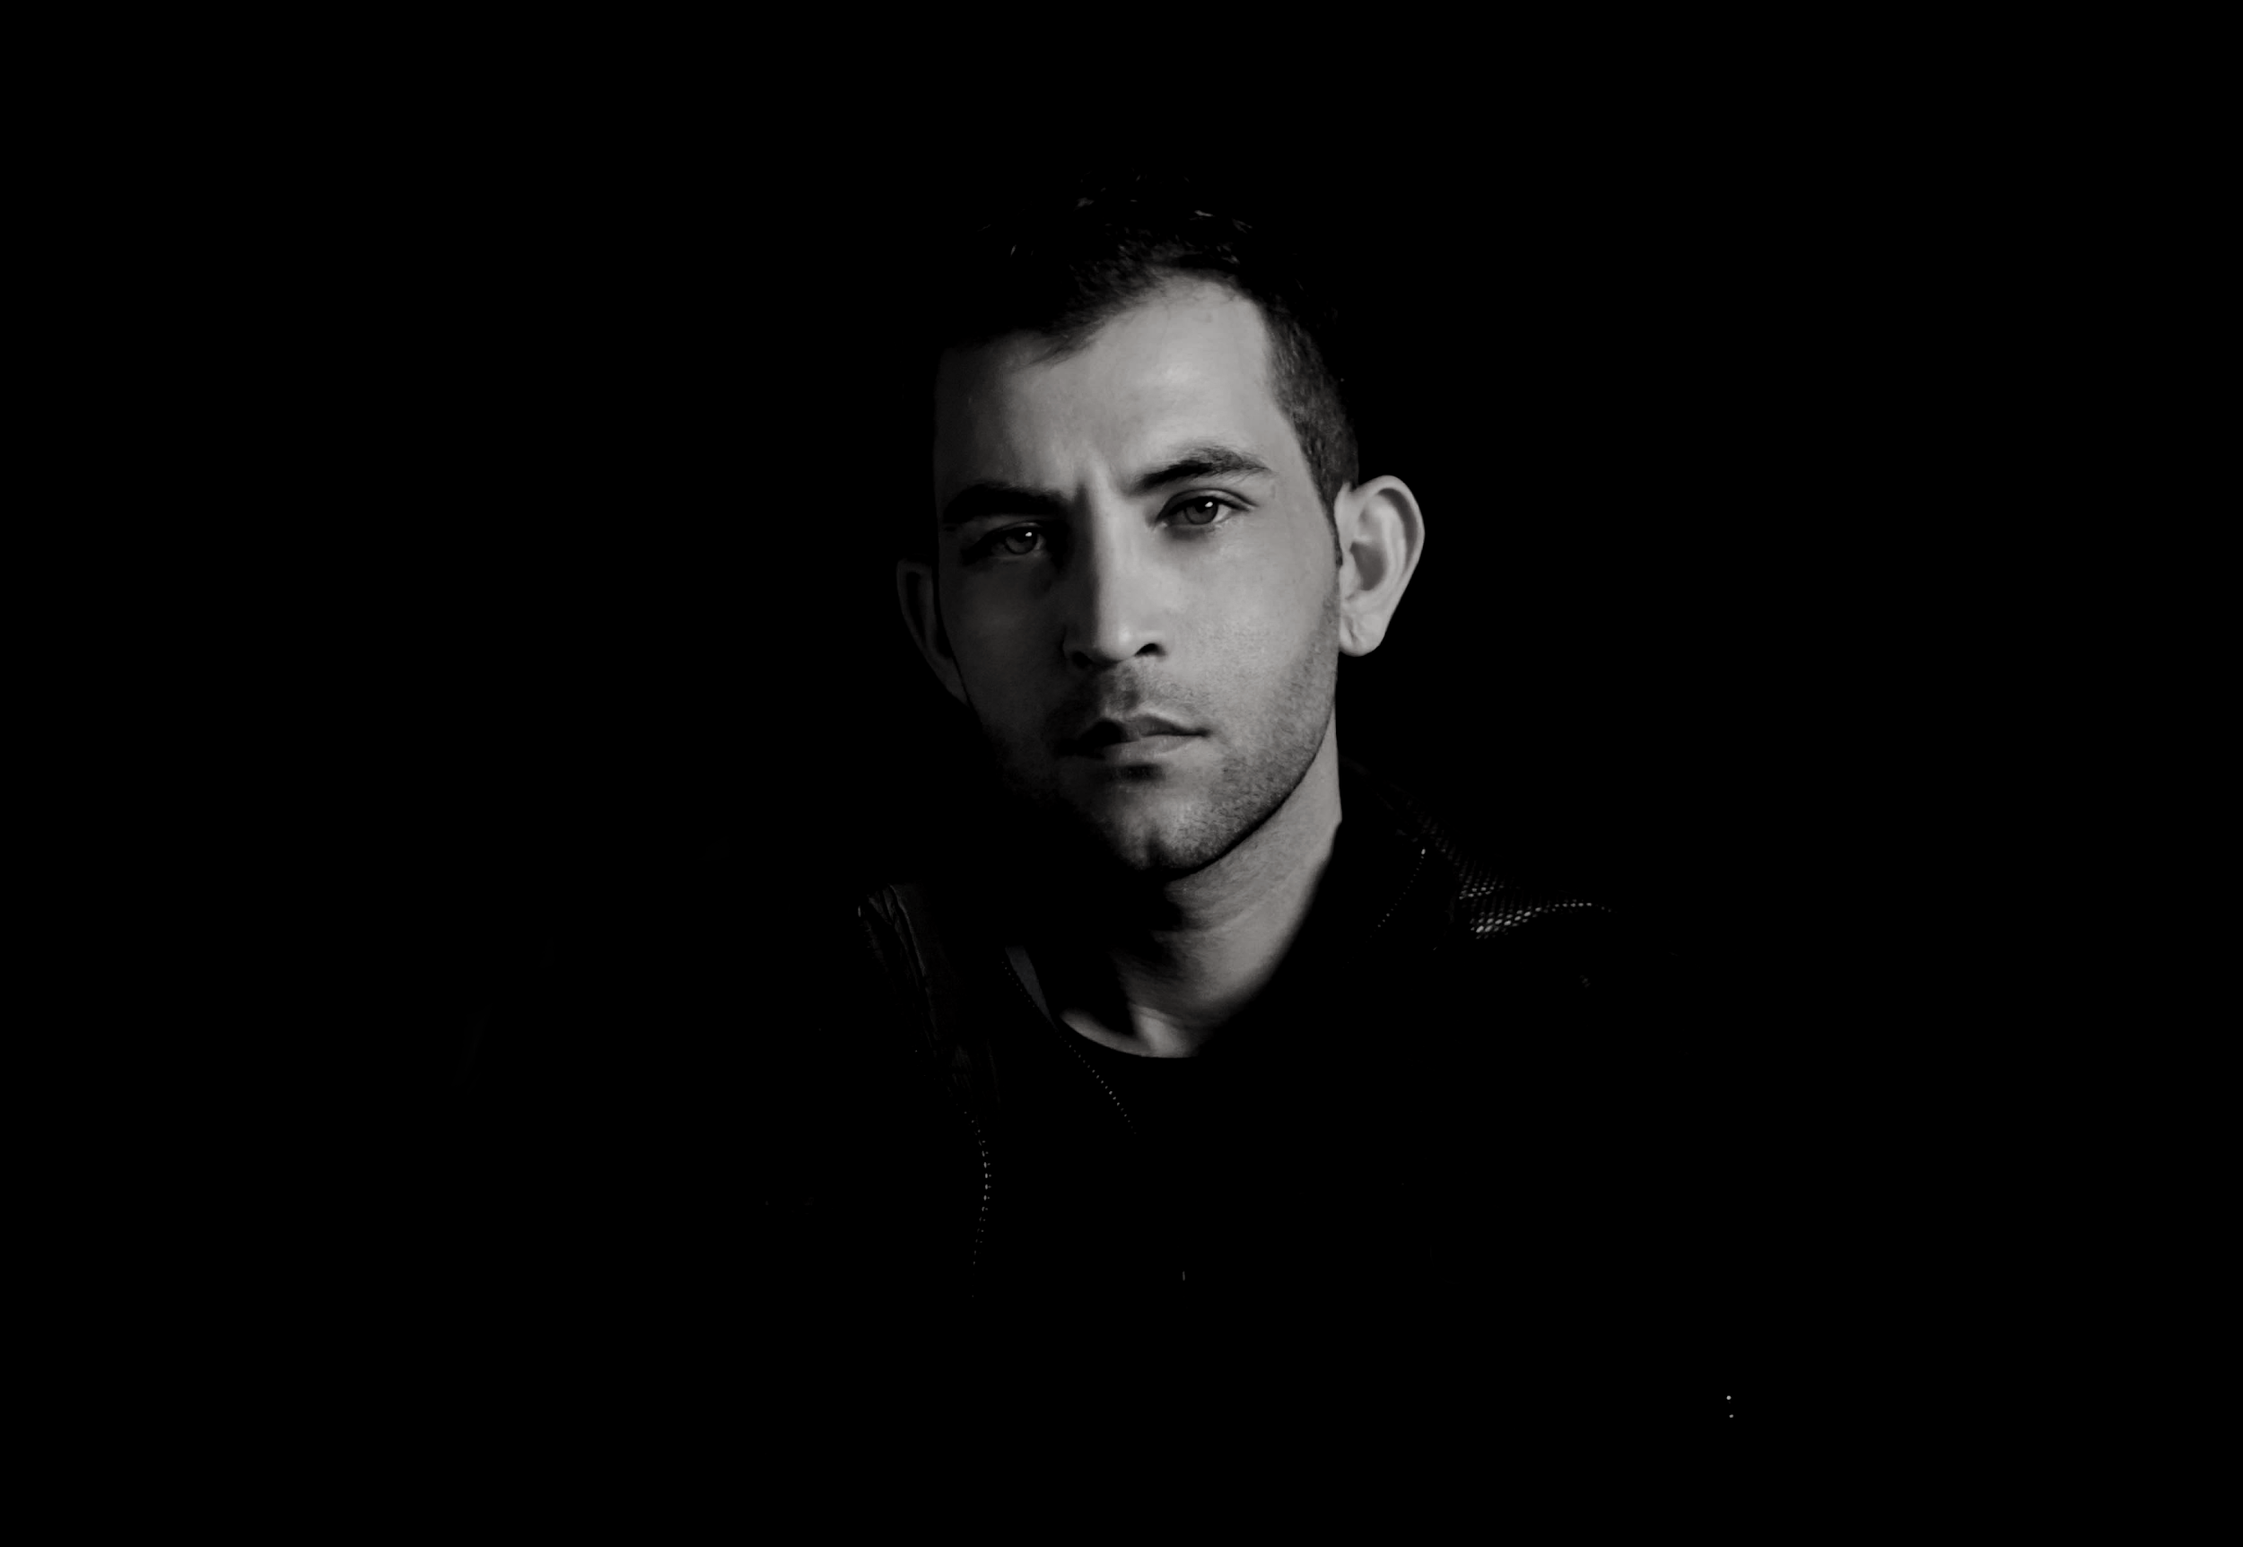
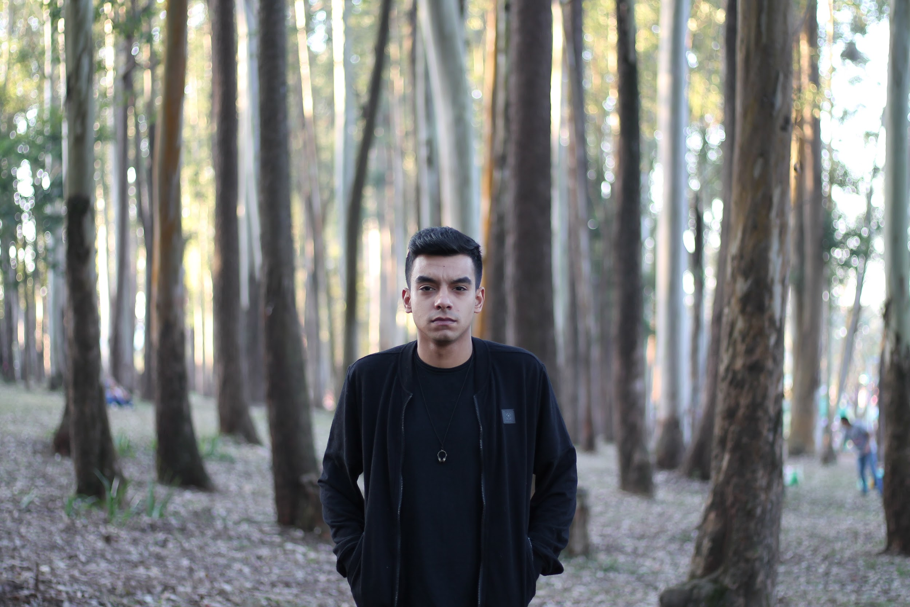


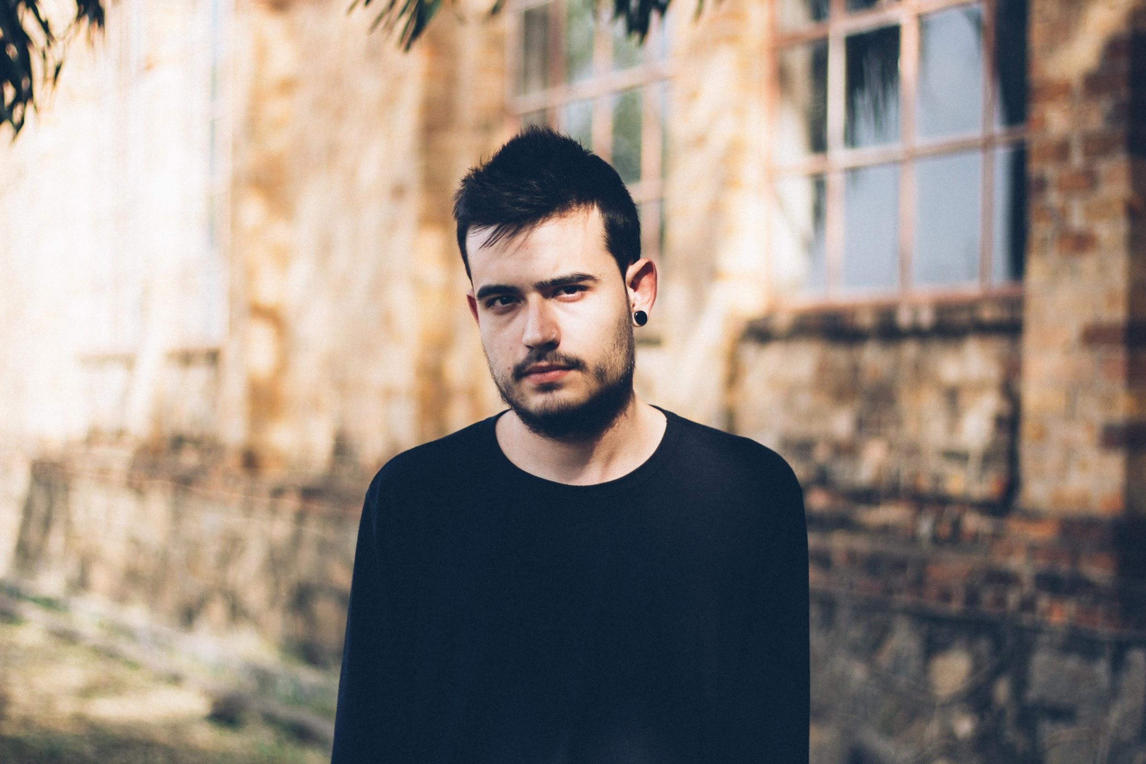
ARTISTAS
NACIONAIS
ALGEBRA ARN BAYMA BRENDA VIEIRA CHAPPIER D'COUNTER DOGMA DUB RECYCLE GUILLE KAIO BARSSALOS KALMAKORJ
KOMMODO MARCELO ORIANO MATHEUS ZANETTI MAU MAIOLI OBSCURE SENSE PAULO FOLTZ PHOUZ SOMOZ THITO FABRES
THITO FABRES
PAULO FOLTZ
CHAPPIER
INTERNACIONAIS
BE_BOP
BLADE & BEARD
HIOLL
MANUEL RO
RAPHAEL MADER
TOXISM
VACVVM
BRENDA VIEIRA
AGAINST THE TIME
PHOUZ

Slide 6
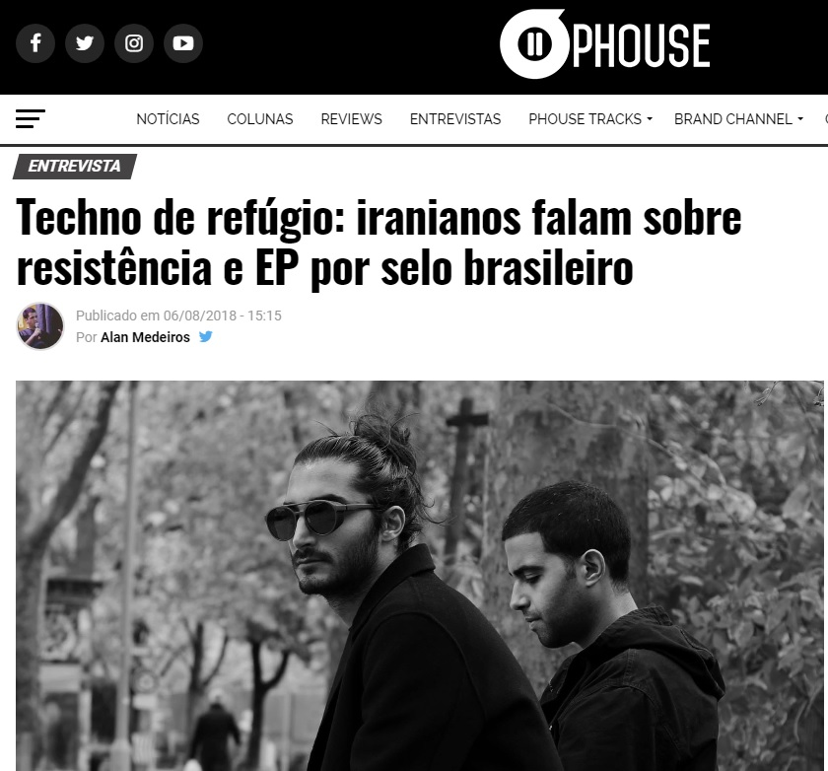
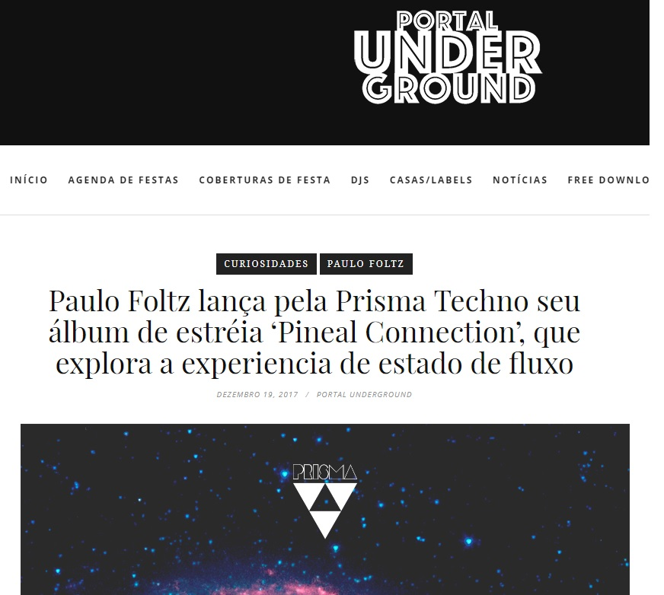
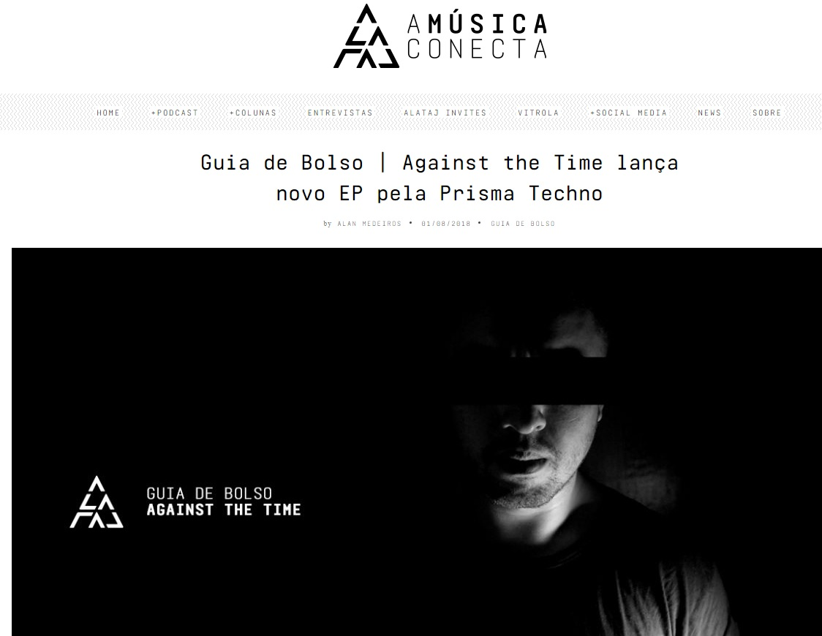
A Prisma Techno é notícia nos principais portais de música eletrônica do Brasil

Slide 7
BRINDES
Leque PRISMA TECHNO
Colar PRISMA
Leque PRISMA TECHNO
Colar PRISMA

Slide 8
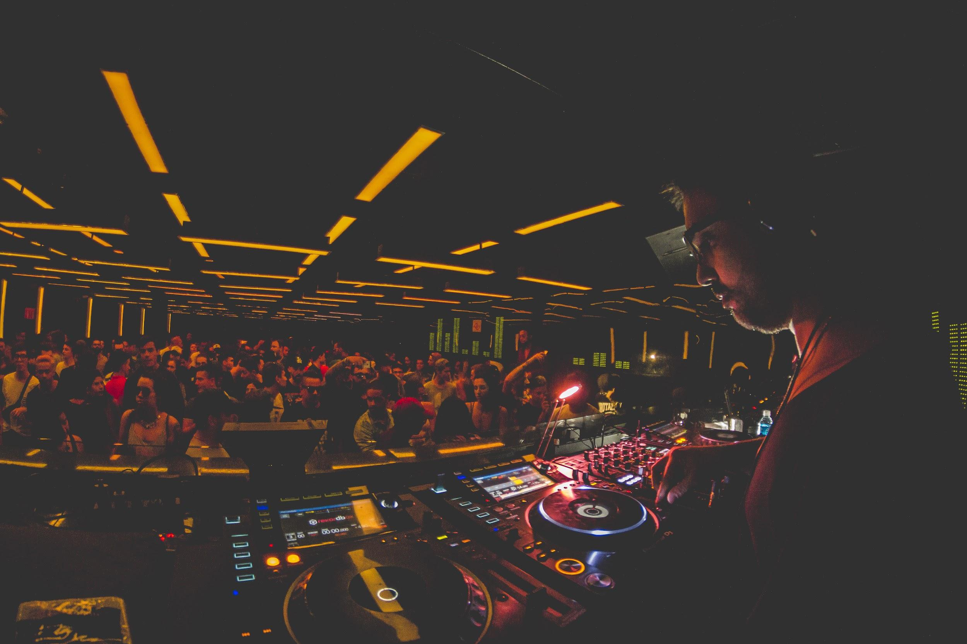
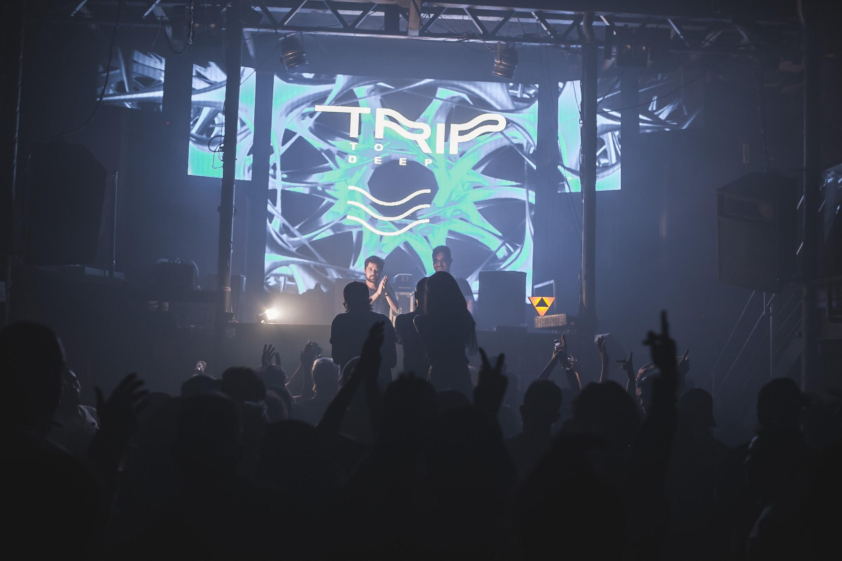
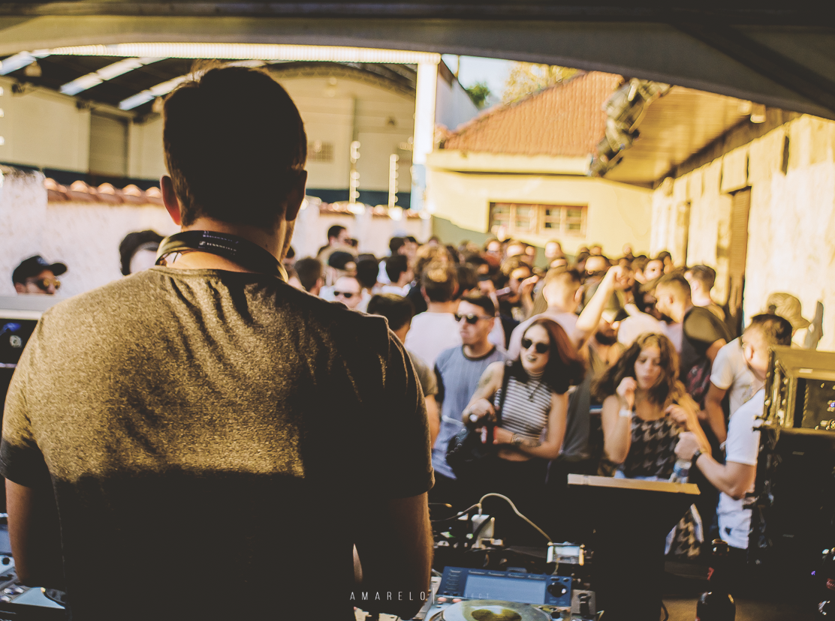
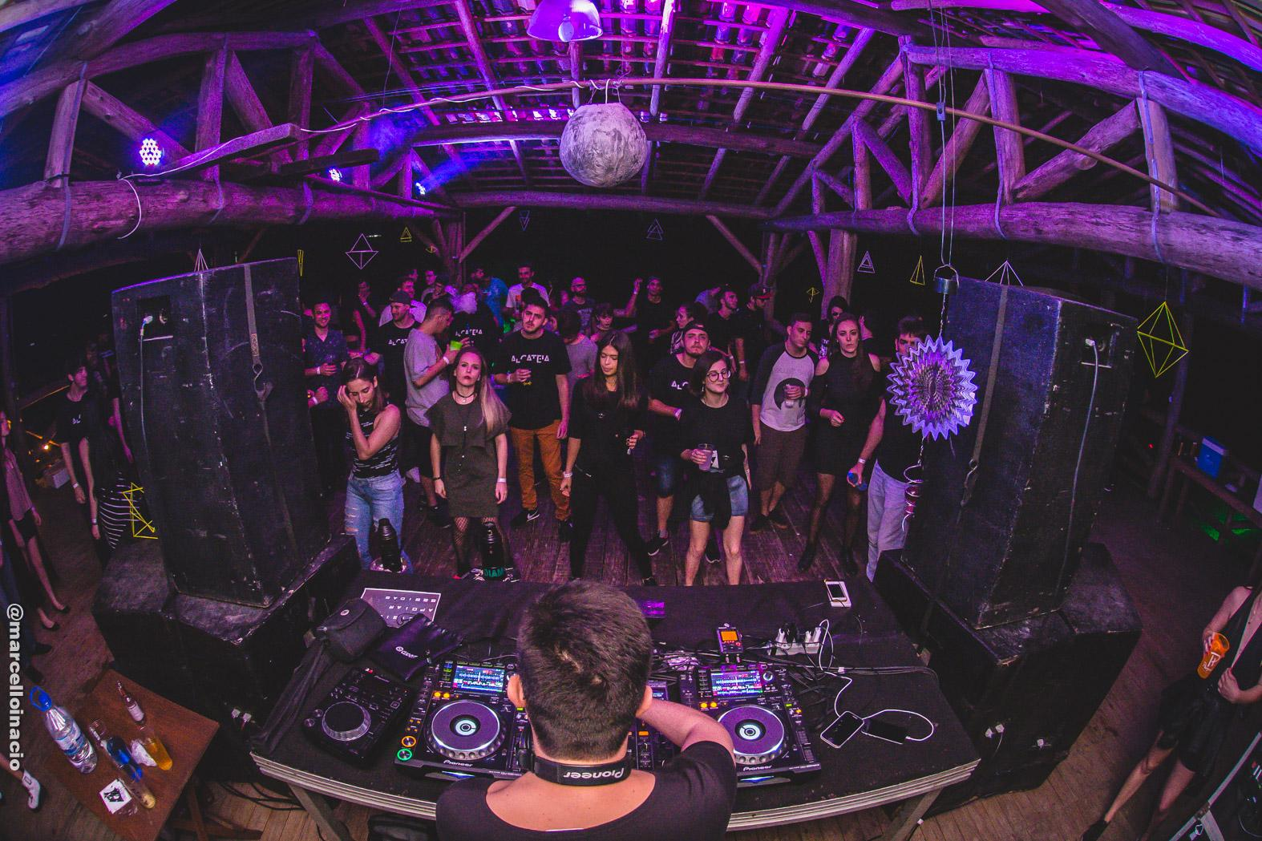

SHOWCASES
FLORIANÓPOLIS,
Santa Catarina
CURITIBA,
Paraná
SÃO PAULO,
São Paulo
JOINVILLE,
Santa Catarina
VITÓRIA,
Espírito Santo

Slide 9




SHOWCASES
Com mais de 80 edições realizadas, em cidades como São Paulo, Curitiba, Belo Horizonte, Florianópolis, Vitória e Joinvile, o Showcase Prisma Techno leva a experiência completa.
CONDIÇÕES
2 ARTISTAS PRISMA TECHNO
(Outras atrações do Line-up sujeitas a aprovação)
1 FÓTOGRAFO PRISMA
Assessoria de imprensa
30 COLARES PRISMA TECHNO
50 ADESIVOS PRISMA TECHNO
PROMOÇÃO EM TODAS AS REDES SOCIAIS PRISMA TECHNO
(Facebook e Instagram)

Slide 10



REDES SOCIAIS
21 mil seguidores 44% do público de 18 a 24 anos 37% do público de 25 a 34 anos
459 publicações 38,5mil seguidores seguindo 2.550
4523 Seguidores 13 Álbuns 74 Podcasts 183 Faixas publicadas

Slide 11
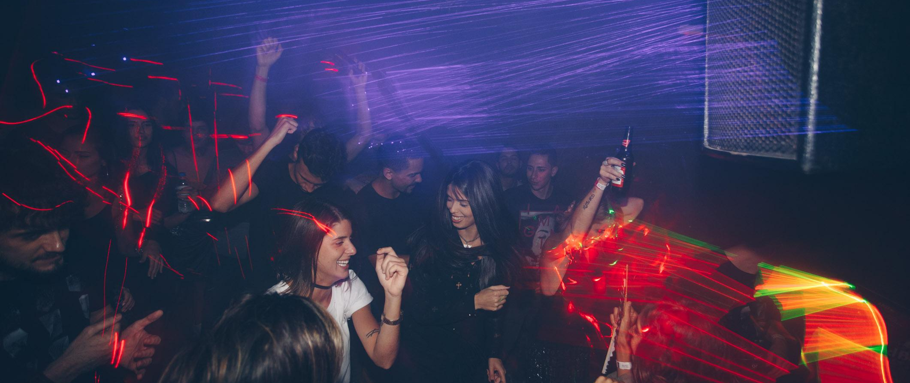
PRISMA TECHNO
@prismatechno
booking@prismatechno.com +55 27 99925-6080

Slide 12



/prismatechno

